Slide 1
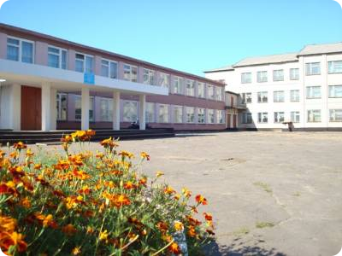
Проект
«Обустройство и оборудование школьного краеведческого музея c конференц-залом»

Slide 2
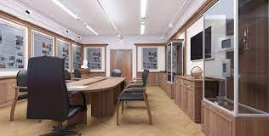
Авторы проекта:
Учащиеся 8 класса

Slide 3
«Нет ничего более человечного в человеке,
чем связывать прошлое и настоящее»
Ф.И.Тютчев

Slide 4
Паспорт школы:
Школа открыта в 1966 году.
Общая площадь-4369 кв.м.;
Количество учебных кабинетов-33;
Есть 2 спортзала,компьютерный класс,столовая, сенсорная комната.
Общее количество учащихся-623;
Педагогический состав-46 человек.

Slide 5
Цель проекта:
Сохранение исторической памяти и культурного наследия через создание школьного краеведческого музея

Slide 6
Задачи проекта:
1.Систематизировать и обобщить накопленный поисковый материал в соответствии с выбранными направлениями;
2.Создание музея;
3.Пополнение и обновление экспозиций музея;
4.Развитие у учащихся интереса к истории, исследовательской и познавательной деятельности ;
5.Развитие деятельности учеников по охране памятников истории и культуры родного края;
6.Привлечение к проекту учеников, родителей учащихся, общественности;
7.Сохранить историческую преемственность поколений, воспитать бережное отношение учеников к историческому культурному наследию, путем их вовлечения в проект;
8.Обеспечивать возможности для самореализации, социализации подростков.

Slide 7
Проблема проекта:
В нашей школе имеется богатый архивный материал о жизни школы, предметы быта, оформлены фотоальбомы о истории села. Но материалы не систематизированы и не созданы условия для обозрения данного материала. Всё это является причиной создания школьного музея, где бы разместились собранные материалы.

Slide 8
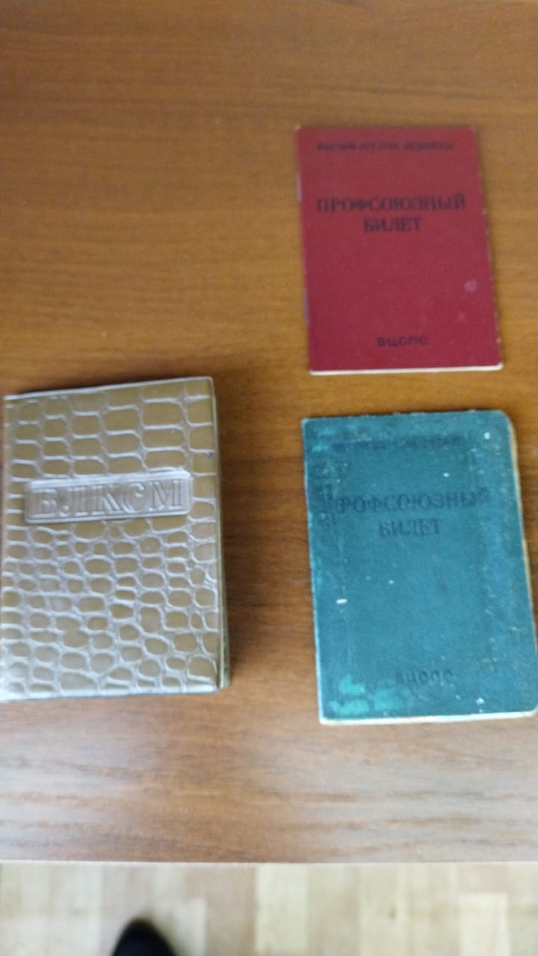
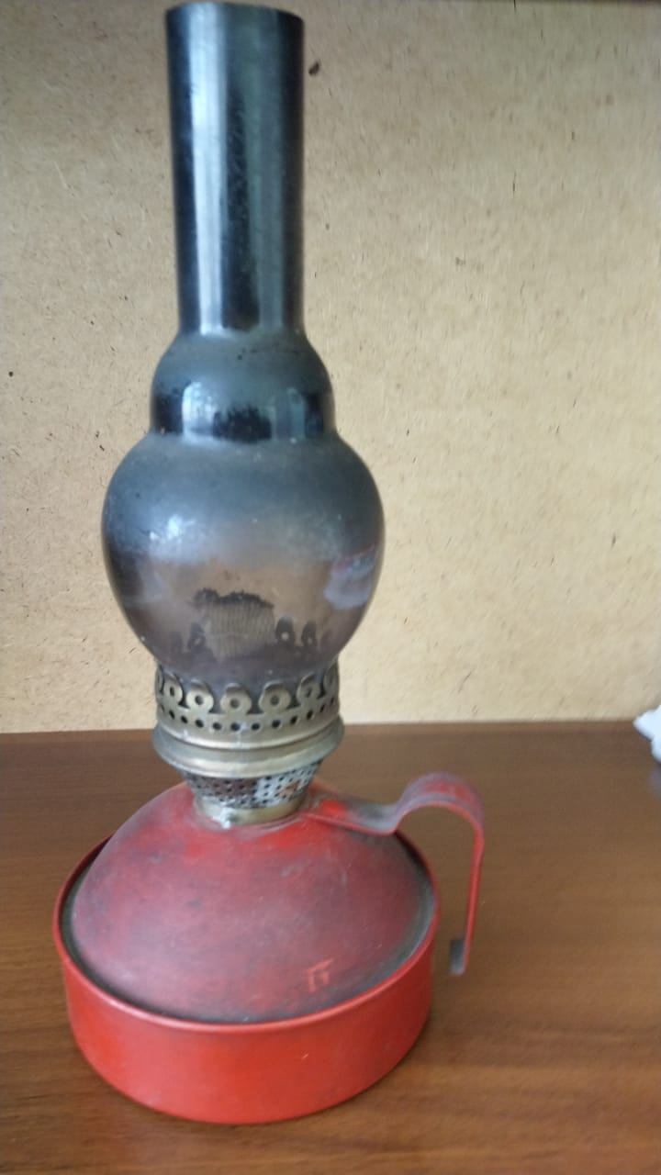
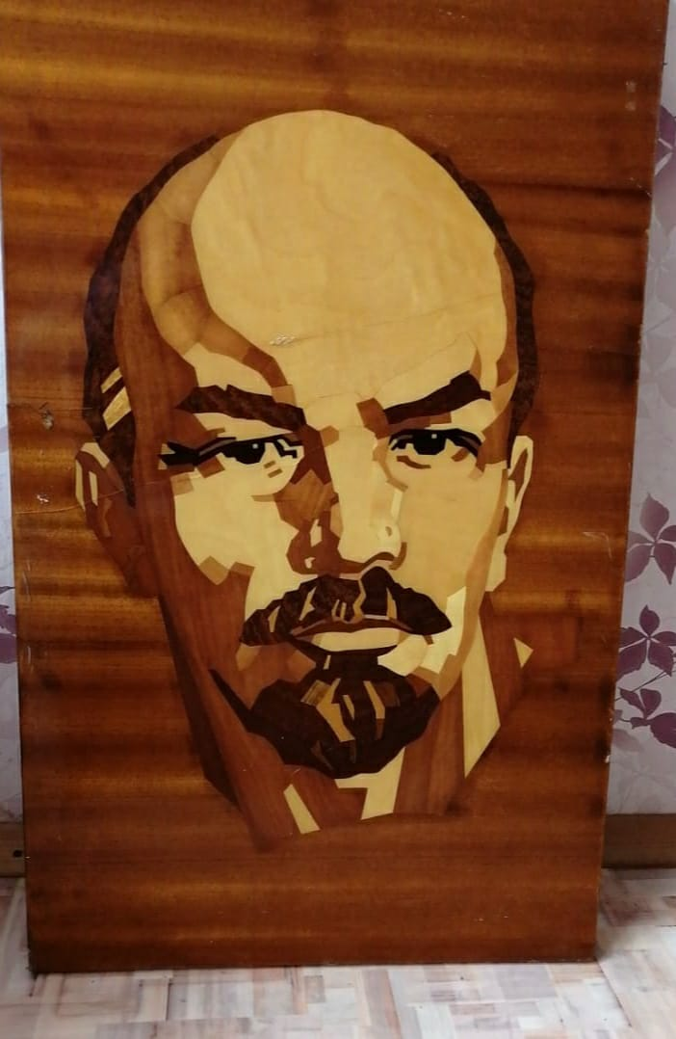
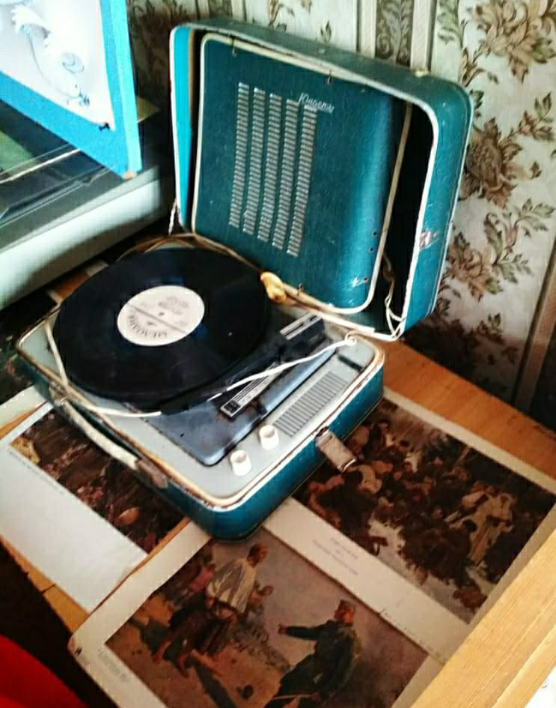
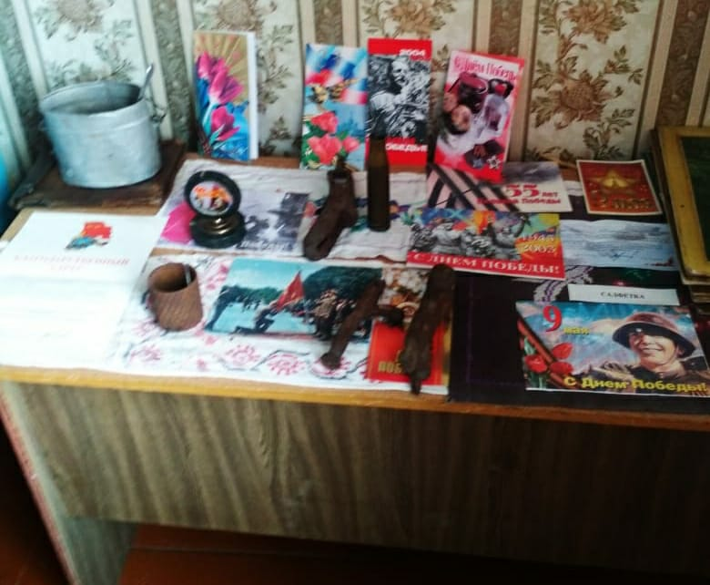
Предметы в наличии для музея:

Slide 9
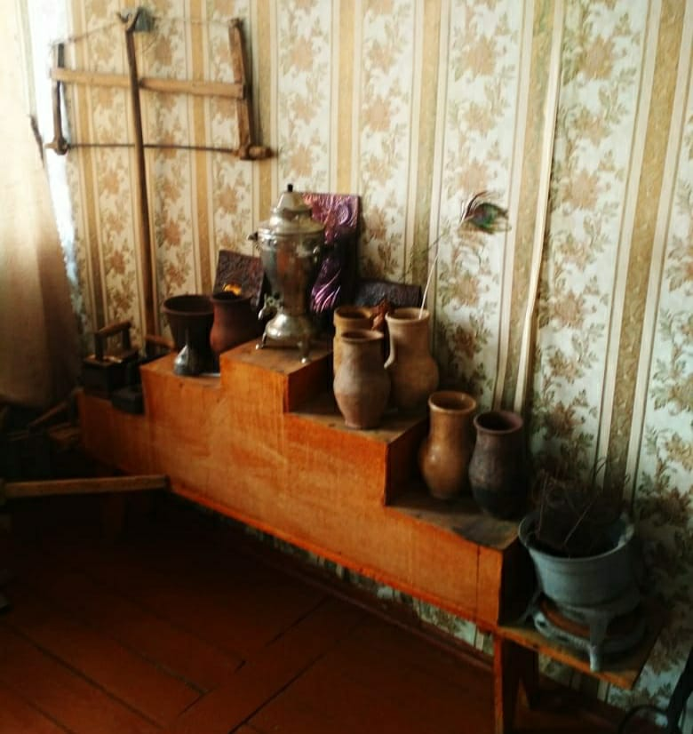
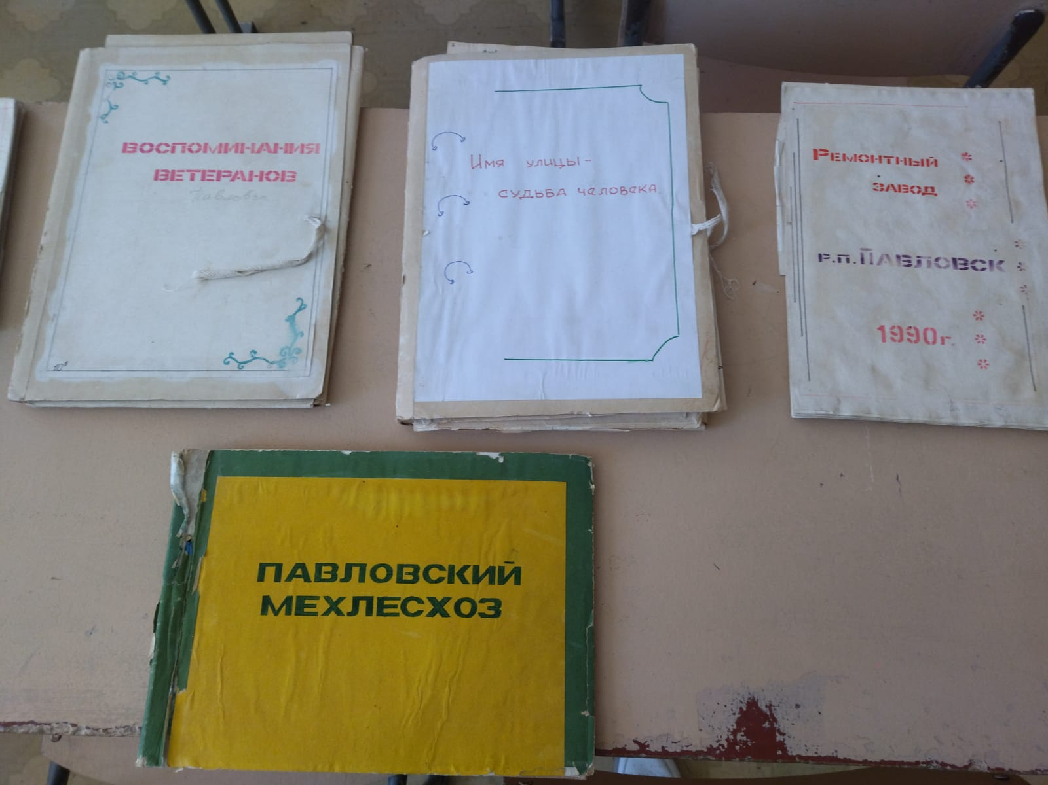
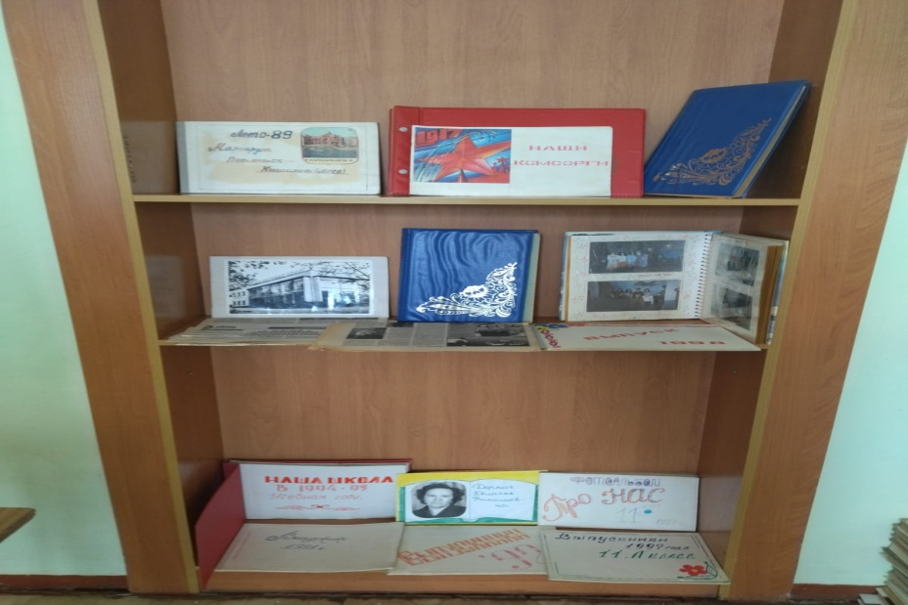
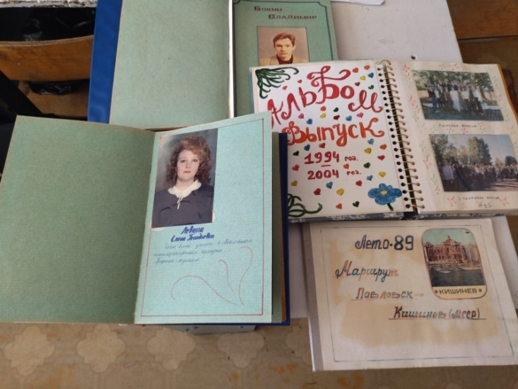
Предметы в наличии для музея:

Slide 10
Этапы реализации проекта:
1 этап: Определение целей и задач проекта , выбор проблемы
2 этап: Реализация проекта
3 этап: Мониторинг реализации проекта , экскурсионная и исследовательская деятельность в рамках музея.

Slide 11
*Подготовительный этап:
Возможности школы
Актуализация проекта среди учащихся
Определение круга лиц из числа педагогических работников, администрации школы по руководству проектом, распределение ролей, создание рабочей группы
Знакомство с опытом работы по использованию школьных музеев в образовательном процессе в других школах
Поиск и привлечение партнёров к сотрудничеству в учреждениях культуры и учительском сообществе.

Slide 12
*Основной этап:
*-Приобрести мебель и техническое оборудование
-Оформить интерьер музея
-Организовать работу с учащимися , родителями и общественностью с.Павловск с целью пополнения школьного музея экспонатами.
-Подготовить персонал для проведения экскурсий в школьном музее.

Slide 13
*Заключительный этап:
*-Торжественное открытие Школьного музея
-Подведение итогов
-Освещение итогов проекта на сайте школы

Slide 14
*Общая стоимость проекта-*350000рублей

Slide 15
Ожидаемые результаты:
В результате реализации проекта в школе появится современный , привлекательный, востребованный всеми участниками образовательного процесса школьный краеведческий музей с конференц- залом.
Создание экспонатов и пополнение фонда школьного музея.
Использование материалов музея на уроках, классных часах, внеклассных мероприятиях и для встреч с ветеранами.
Воспитание у учащихся чувства гражданственности и патриотизма.
Возрастание уважительного отношения к подвигам отцов, к ветеранам, к старшему поколению.
Удовлетворение потребностей детей в неформальном общении, реализация творческого потенциала школьников, увеличение количества учащихся, желающих участвовать в поисковой деятельности;
Конференц - зал позволит демонстрировать любую визуальную информацию и интерактивные материалы: учебные и научно-популярные видеофильмы, слайды, схемы, таблицы, тексты и иллюстрации из книг, брошюр, журналов ;проводить уроки мужества.

Slide 16
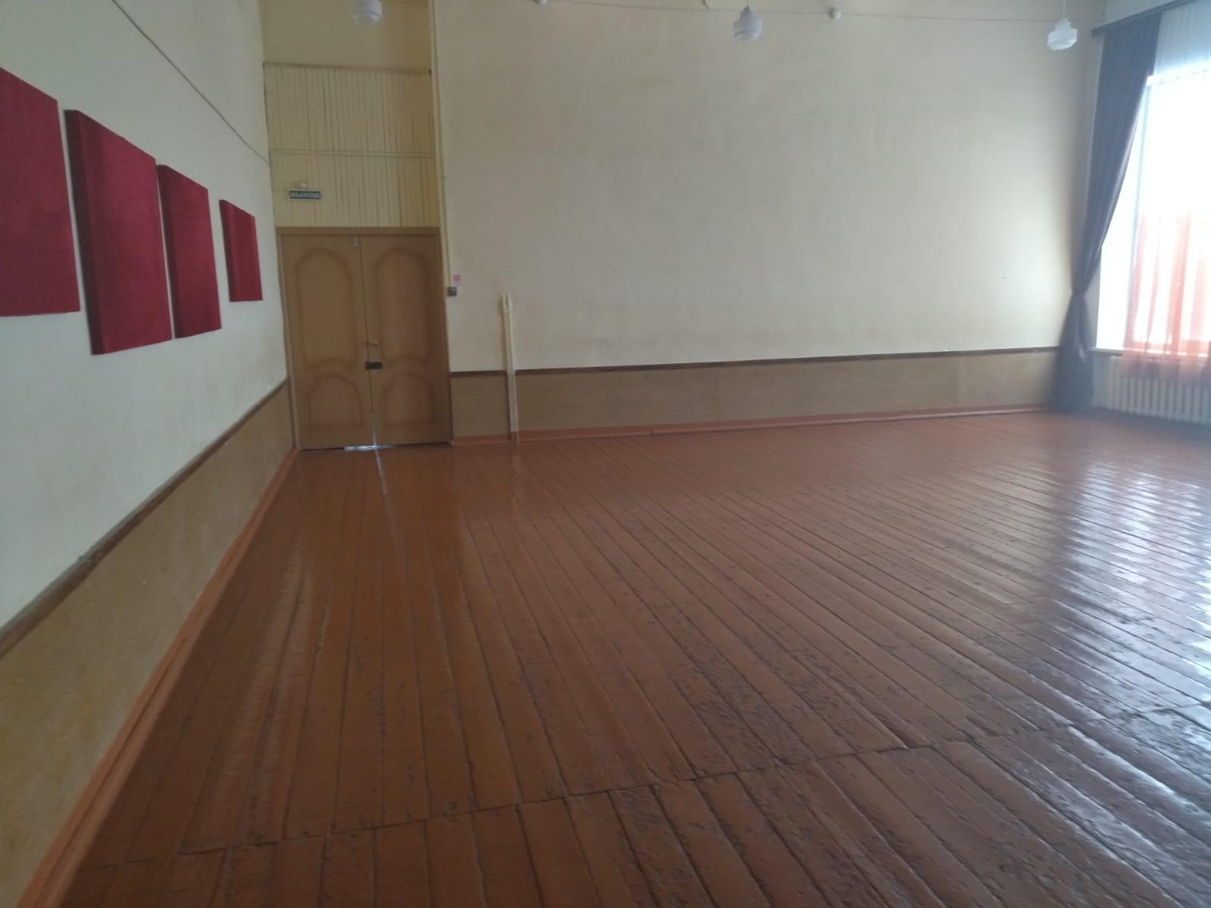
Помещение для музея с конференц-залом:

Slide 17
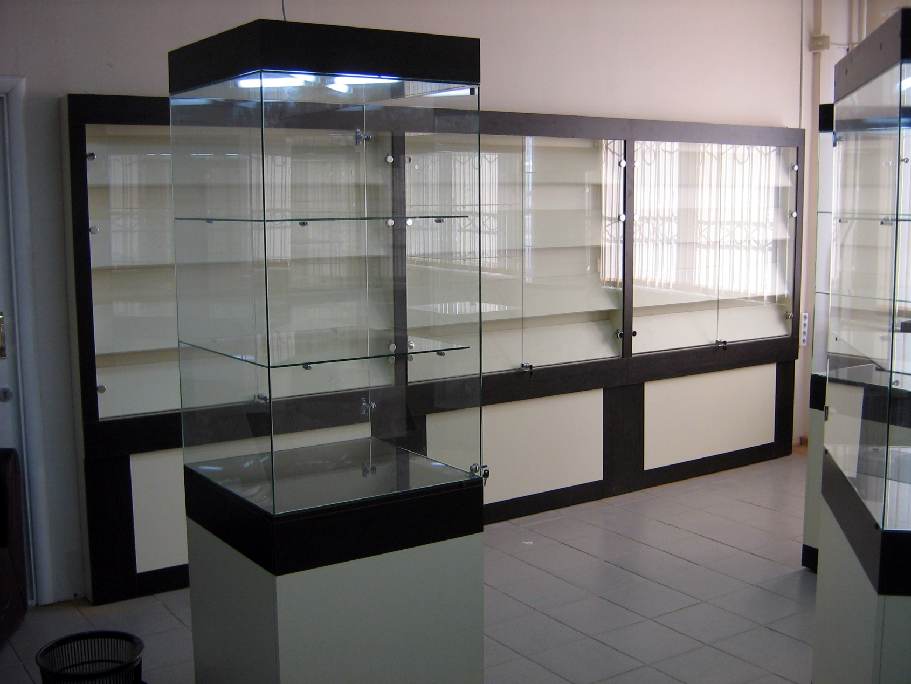
*Мебель для размещения имеющихся материалов:

Slide 18
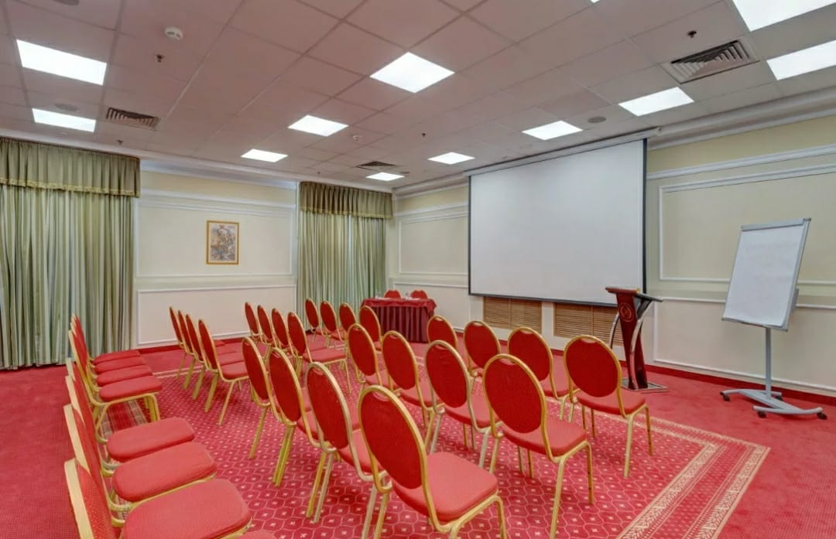
*Конференц зал:

Slide 19
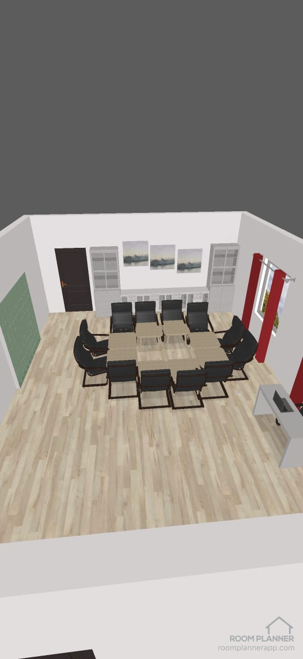
Графический рисунок музея:

Slide 20
Реализация проекта:
Для реализации поставленных задач, планируется создание проекта оформления школьного музея, поиск и сбор средств на создание музея, формирование актива для организации постоянной работы школьного музея, развёртывание планомерной работы по обучению и воспитанию обучающихся на основе работы по формированию экспозиций и сбору материалов основного фонда.

Slide 21


Рабочий план реализации проекта

Slide 22
Рабочий план реализации проекта:
№ п/п | Мероприятие | Ответственные | Дата
1 | Сбор информации для музея.(Экспозиции: 1.Школьные годы чудесные 2.Из истории нашего села 3.»Никто не забыт- ничто не забыто!» 4.Наши знаменитые земляки | Учащиеся школы, родители. | Сентябрь-ноябрь
2 | Приобретение оборудования | Директор школы, учителя истории | Февраль-март
3 | Оформление музея | Учителя истории, учащиеся школы | Март
4 | Пополнение музея экспозициями | Учащиеся школы, учителя истории | В течение года
5 | Выставка экспозиций музея | Экскурсоводы | Май

Slide 23
*Реализация проекта:
Было принято решение разделить музей на четыре отдела:
1.Школьные годы чудесные
2.Из истории нашего села
3. «Никто не забыт, ни что не забыто!»
4.Наши знаменитые земляки.

Slide 24
Спасибо за внимание!

